Slide 1
VR
交互设计第三节课
VR交互介绍
START

Slide 2
01 VR的几种设备介绍
目录
CONTENT
HTC、zspace、HoloLens、Kinect
02 VR头盔类交互规律
手机VR、手柄VR设备、leapmotionVR头盔设备、其他结合设备；
VR头盔类3D空间的环境影响以及交互信息识别特征
03 ZSPACE交互规律
空间的舒适度、操作规律、布局规律、案例参考
04 Kinect和HoloLens等的介绍
Kinect操作案例和HoloLens操作案例&交互方式介绍

Slide 3
01
VR的几种设备介绍
HTC vive、Z space、HoloLens、Kinect

Slide 4
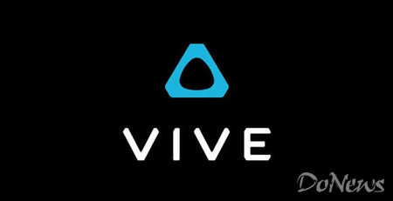
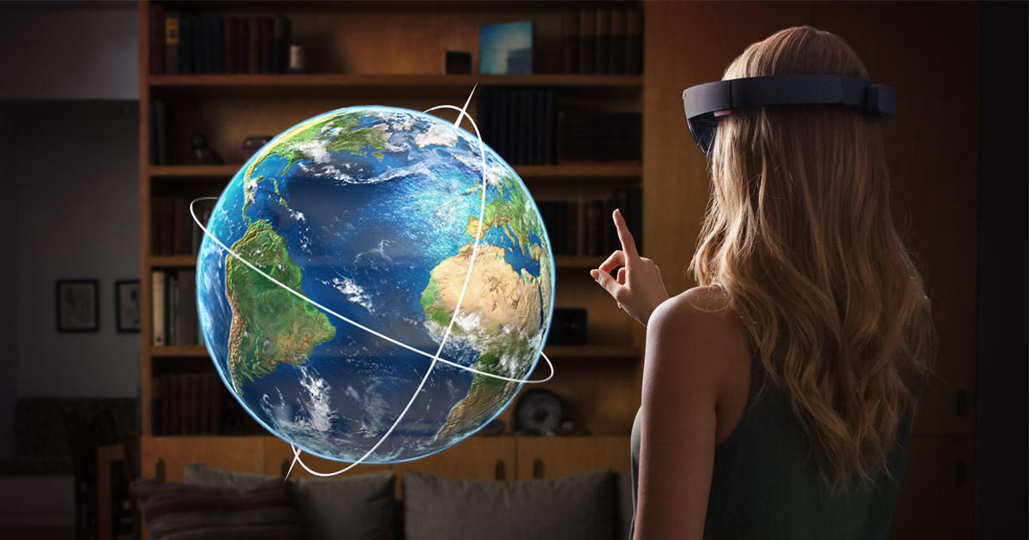
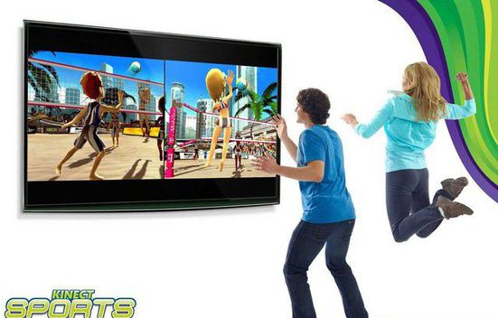
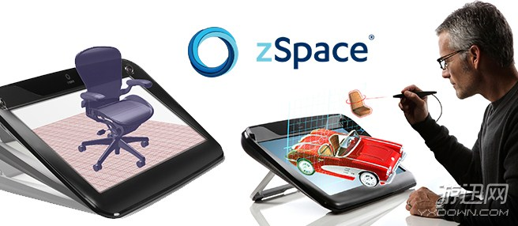
VR的几种设备介绍
HTC vive、Z space、HoloLens、Kinect
Kinect
Z space
它是一种3D体感摄影机(开发代号“Project Natal”)，同时它导入了即时动态捕捉、影像辨识、麦克风输入、语音辨识、社群互动等功能。
Z Space是一款全新的3D显示屏，由加州Infinite Z公司开发，可以跟踪用户的头的转动和手的动作，实时调整用户看到的3D图像。给计算机游戏和增强现实带来创新。
HTC vive
HoloLens
HTC Vive通过以下三个部分致力于给使用者提供沉浸式体验：一个头戴式显示器、两个单手持控制器、一个能于空间内同时追踪显示器与控制器的定位系统（Lighthouse）
眼镜将会追踪你的移动和视线，进而生成适当的虚拟对象，通过光线投射到你的眼中。因为设备知道你的方位，你可以通过手势与虚拟3D对象交互。

Slide 5
02
VR头盔类交互规律
手机VR、手柄VR设备、leapmotionVR头盔设备、其他结合设备；
VR头盔类3D空间的环境影响以及交互信息识别特征

Slide 6
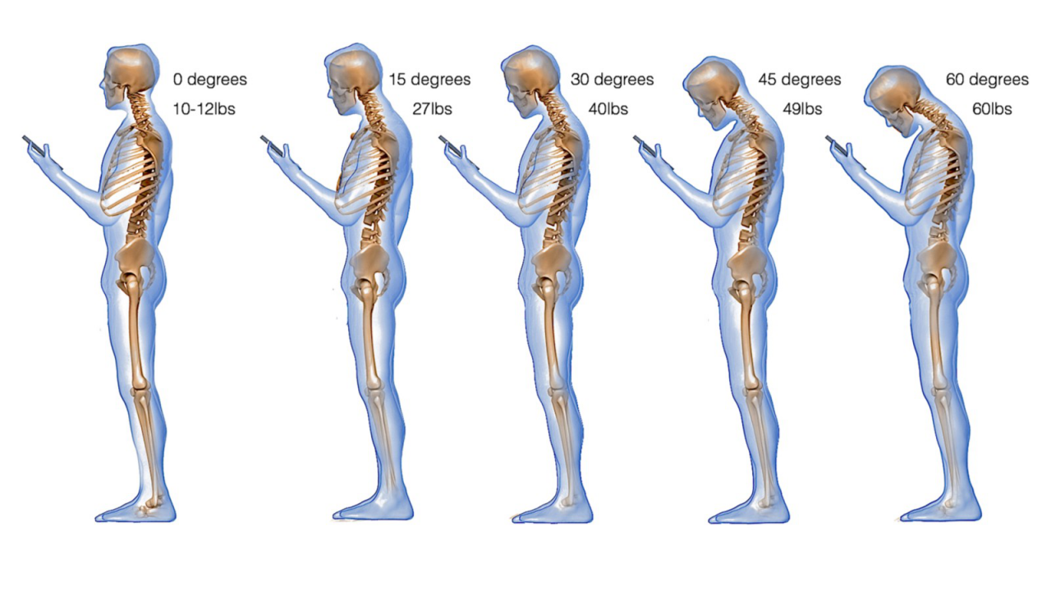
VR对舒适度的需求
Demand for environmental comfort
生理舒适度。
眩晕症的问题是我们必须面对的。
特别是在角色加、减速的时候要特别留意。
尽可能保持地平线的稳定，以避免晕船症状的出现。

Slide 7
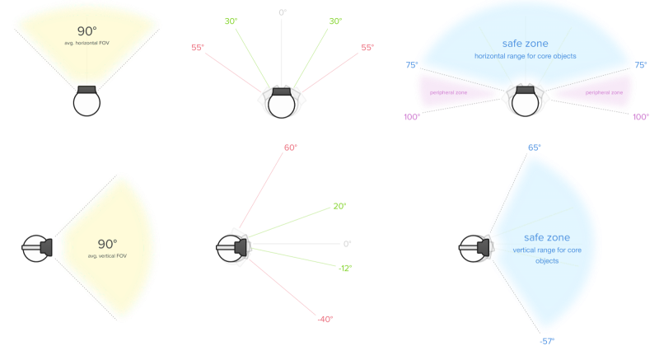
VR对舒适度的需求
Demand for environmental comfort
心理舒适度。
人们在一些特定的虚拟环境当中同样会体验到与现实相对应的不适，譬如高空与恐高症，狭小的空间引发的幽闭恐怖症，空旷空间所造成的广场恐惧症等等。要注意虚拟对象的尺寸比例及互动关系。在现实中，如果有人向你抛来一个物体，你会本能的抓取、躲闪或是保护自己。合理利用现实当中人与环境的互动规律，不要反其道而行之。

Slide 9
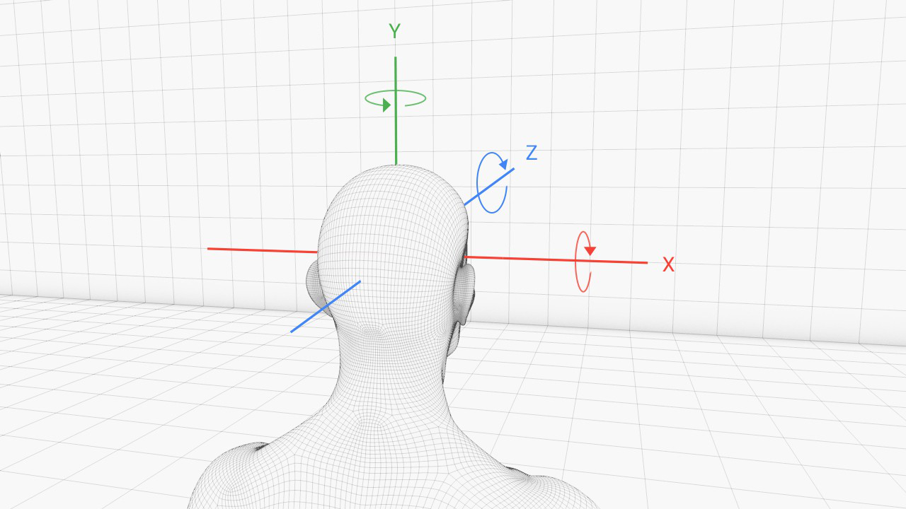
VR helmet interaction law
VR头盔类交互规律
自由度。
三维空间为我们提供了六种运动方式，包括在X、Y、Z三个轴线上进行的旋转与移动。
HTC Hive与Oculus Rift这类高端VR设备所拥有的传感器还可以对发生在三个轴线上的位移进行追踪(+X、-X、+Y、-Y、+Z、-Z)，从而实现六自由度(6DOF)。

Slide 10
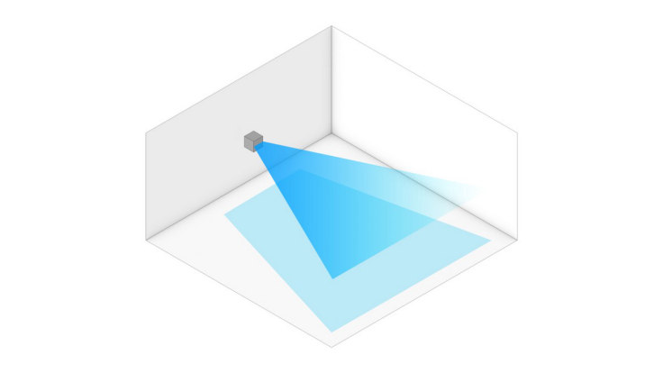
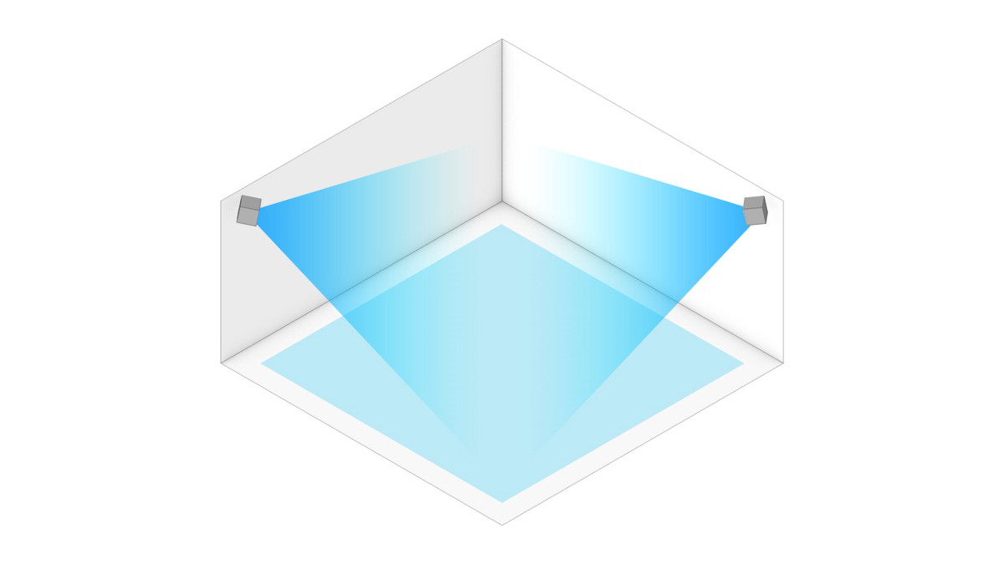
VR helmet interaction law
VR头盔类交互规律
追踪。
由一个或多个传感器所组成的红外追踪系统使6DOF成为可能。Oculus的追踪传感器位于固定摄像头上，而Vive则将其放置在了HMD(头戴式显示器)当中。
Oculus与Vive的灯塔位置追踪模式对比：

Slide 11
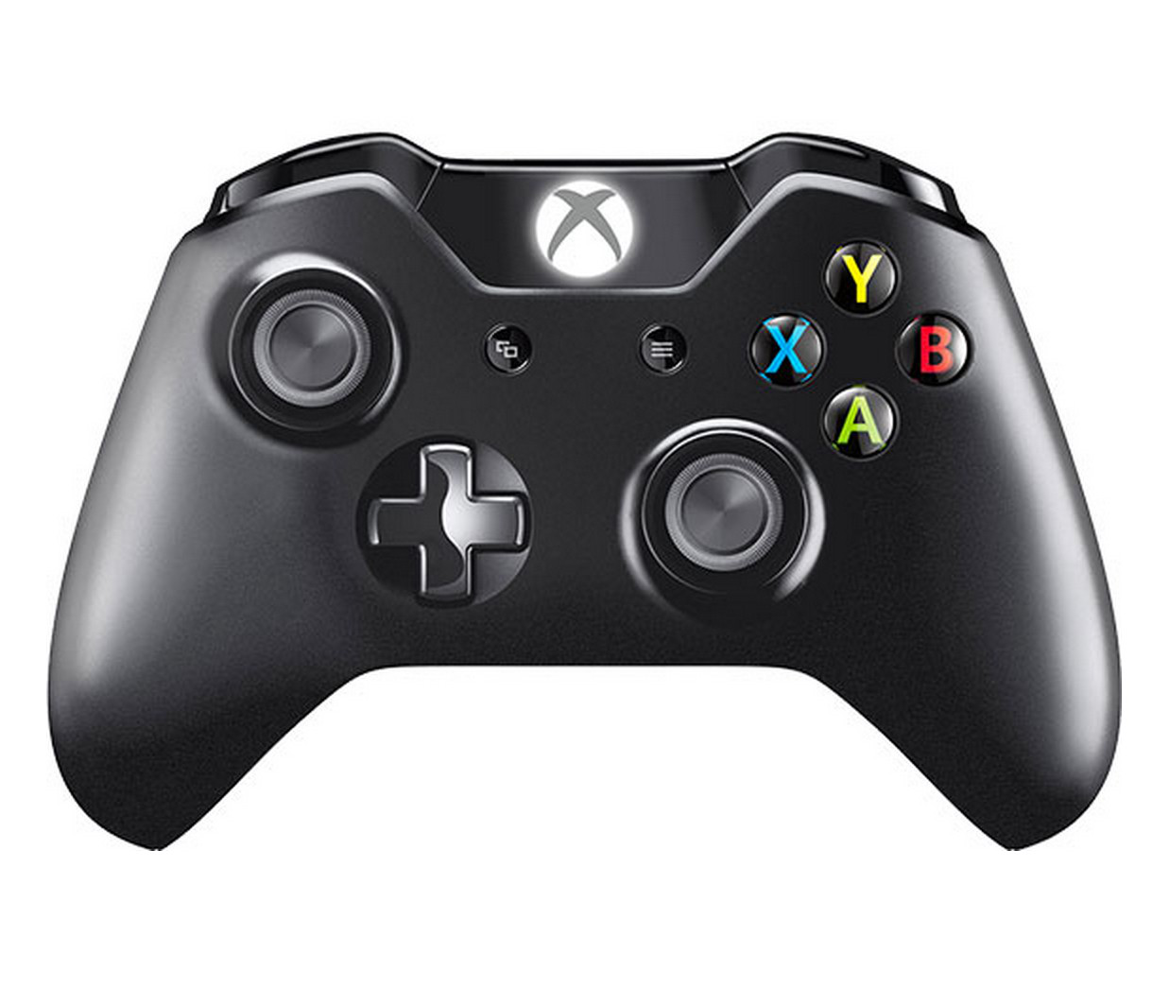
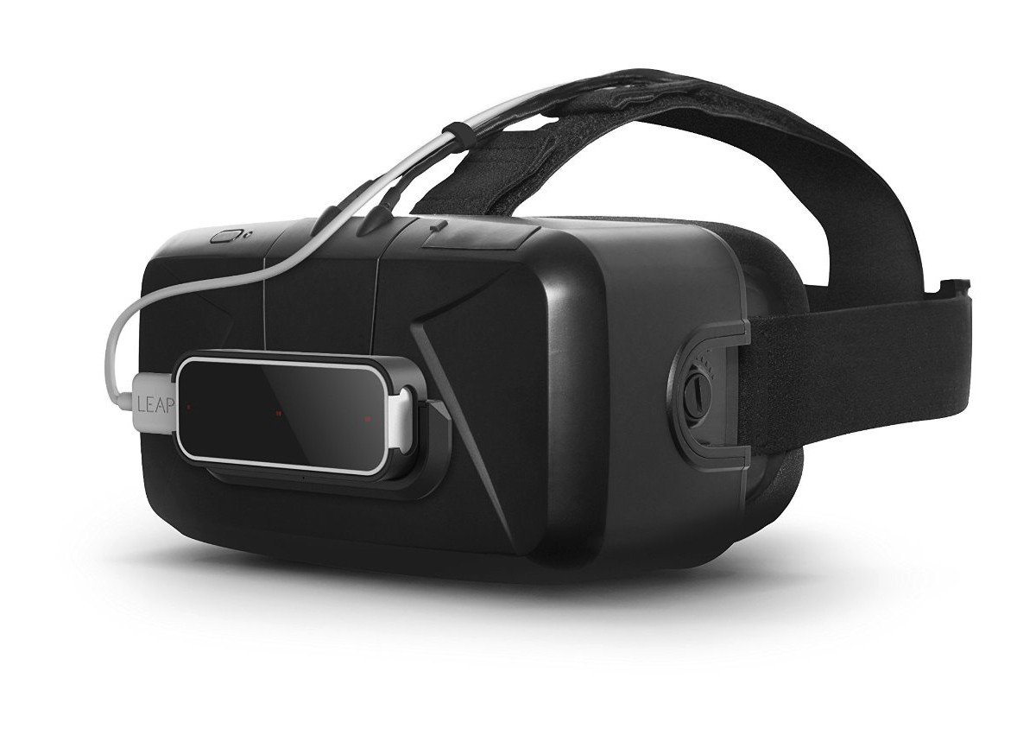
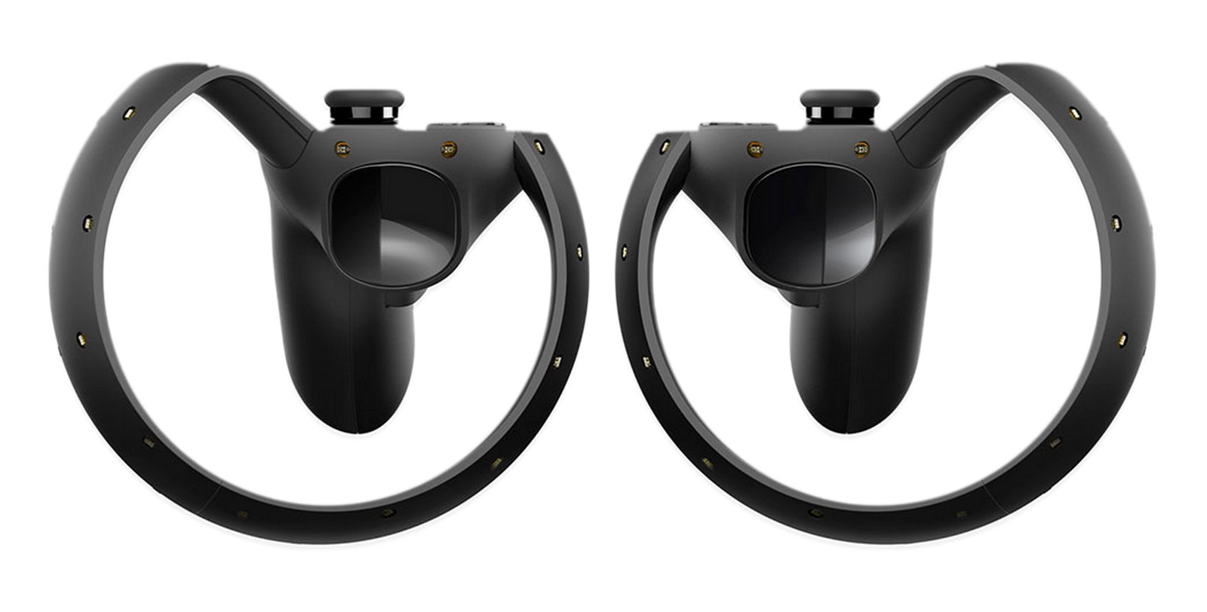
VR helmet interaction law
VR头盔类交互规律
输入设备。
具体的输入设备取决于你所采用的系统平台。Google Cardboard本身只有一个按钮，相应的交互模式仅包含简单的“看”和点击。HTC Vive需要两个6DOF控制器，而Oculus则搭配了Xbox One手柄，不过最终也会进化为双6DOF控制器“Oculus Touch”。这些输入设备都能为用户带来更高级的沉浸化交互体验。
其他输入模式还包括手势追踪等等。其中最著名的当属Leap Motion，你甚至可以将其搭载在HMD上配合使用。

Slide 12
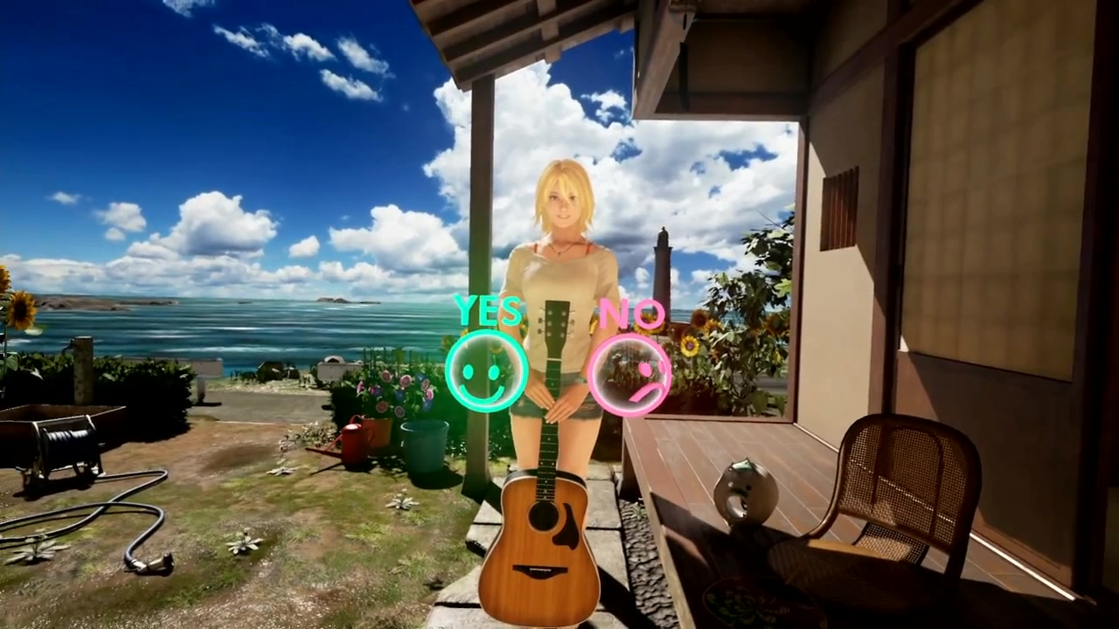
VR headsets different types of cases
VR头盔不同类型案例
夏日课程（不需要手柄操作）

Slide 13
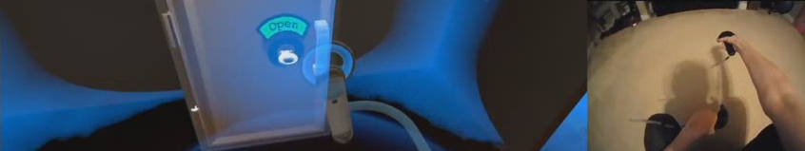
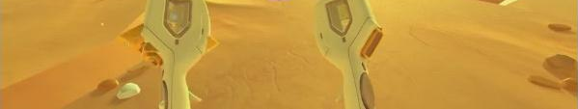

VR headsets different types of cases
VR头盔不同类型案例
Budget Cuts (HTC vive)
cosmic trip (HTC vive)
虚拟游乐场(HTC vive)

Slide 14
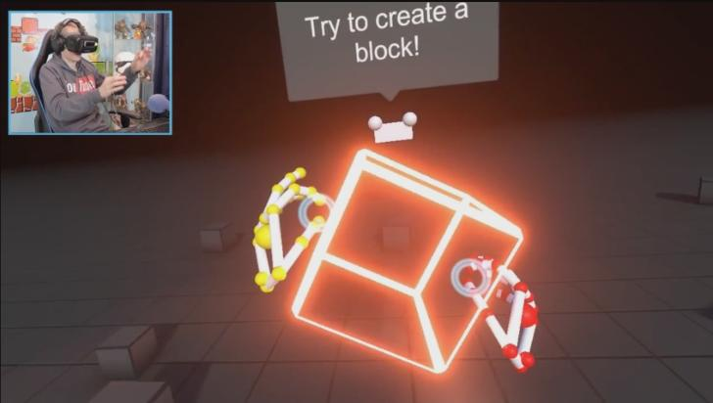
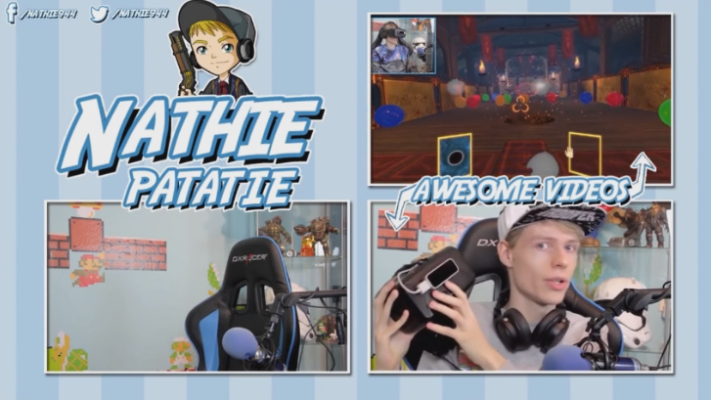
VR headsets different types of cases
VR头盔不同类型案例
Oculus+leapmotion02
Oculus+leapmotion03

Slide 15
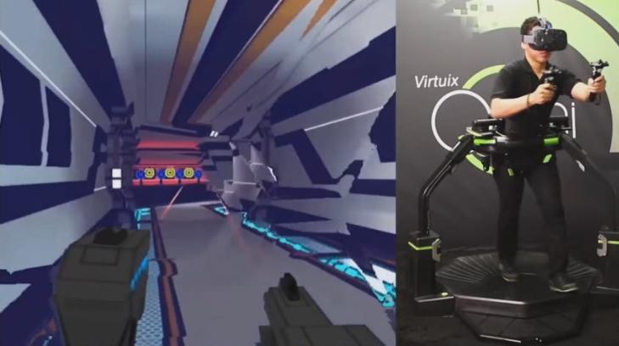
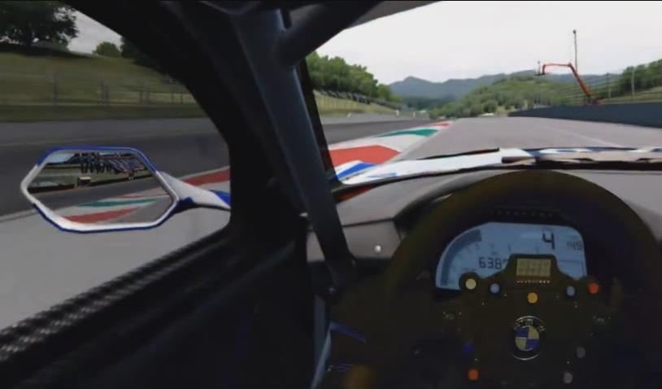
VR headsets different types of cases
VR头盔不同类型案例
Virtuix Omni VR跑步机
驾驶vr (驾驶传感器等装置)

Slide 16
03
Z SPACE交互规律
空间的舒适度、操作规律、布局规律、案例参考

Slide 17
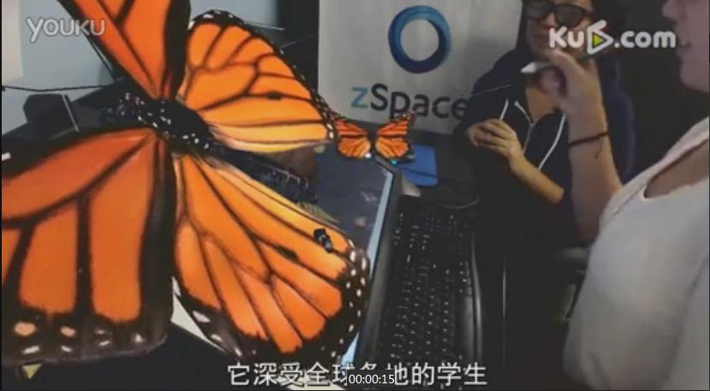
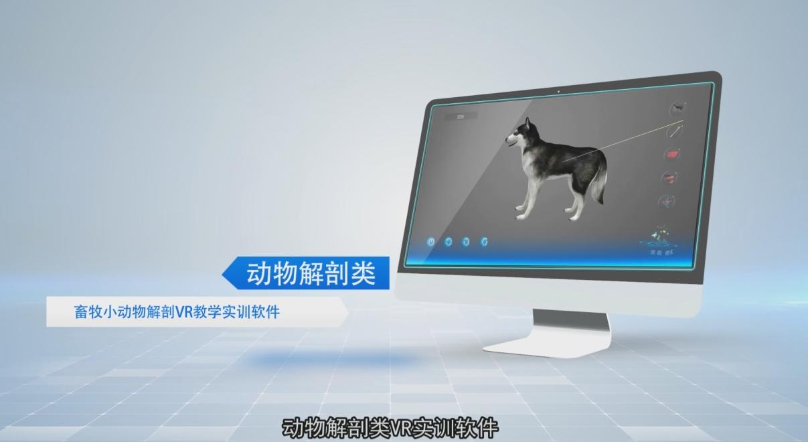
Z space different types of cases
Z space案例
zspace2
动物解剖实训

Slide 18
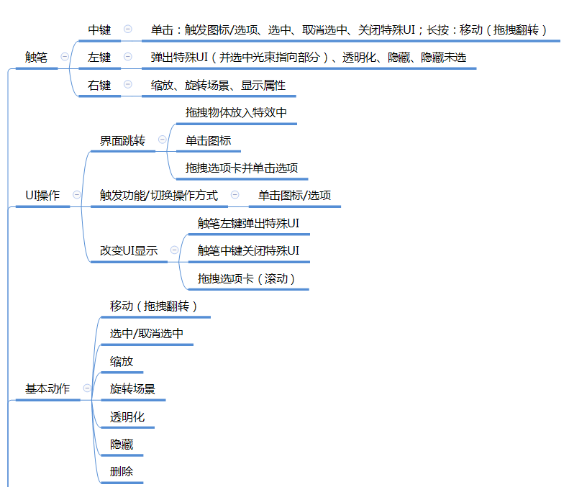
Z space Interactive summary
Z space交互总结

Slide 19
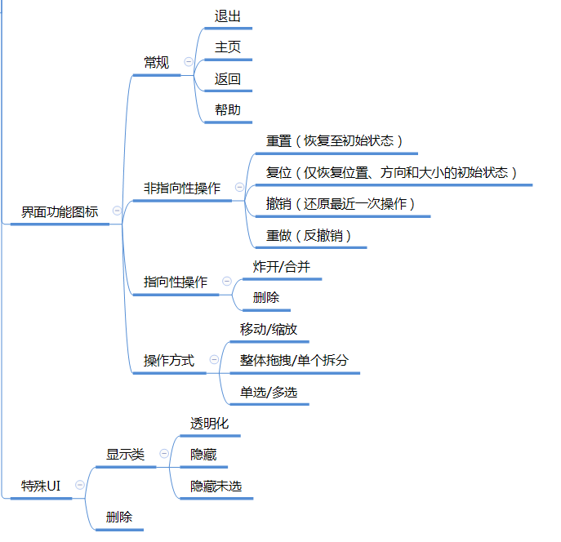
Z space Interactive summary
Z space交互总结

Slide 20
04
Kinect和HoloLens等的介绍
Kinect操作案例和HoloLens操作案例&交互方式介绍

Slide 21
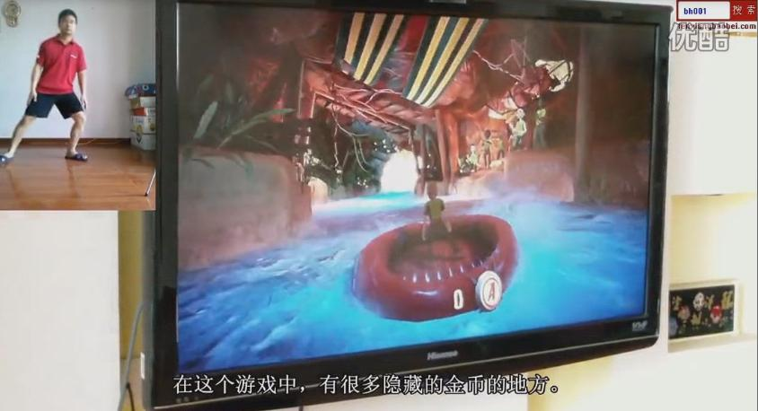
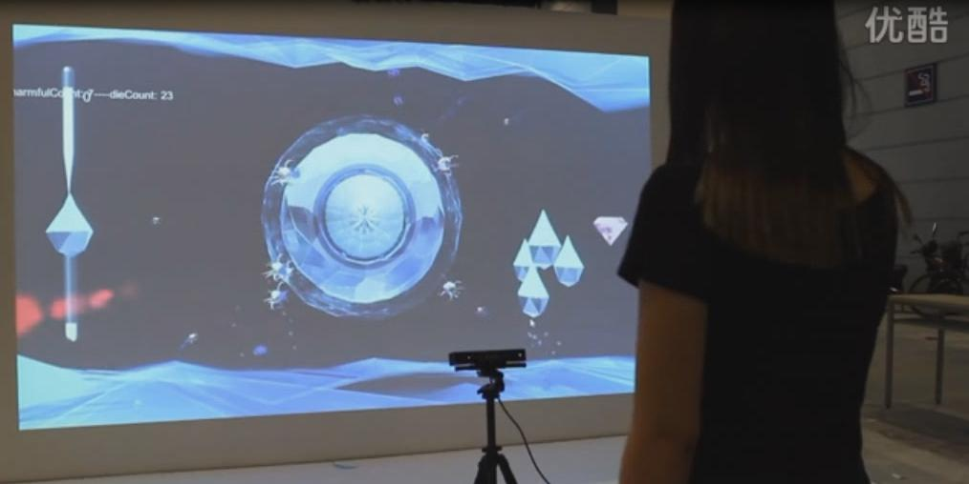
Kinect & HoloLens different types of cases
Kinect和HoloLens案例
Kinect-冒险5个小游戏
失焦世界 Onblur

Slide 22
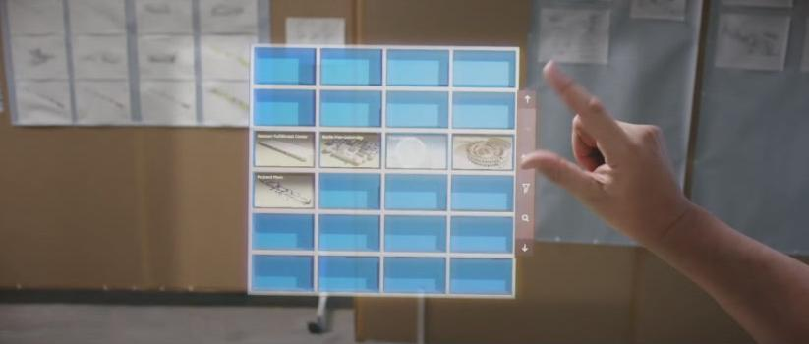
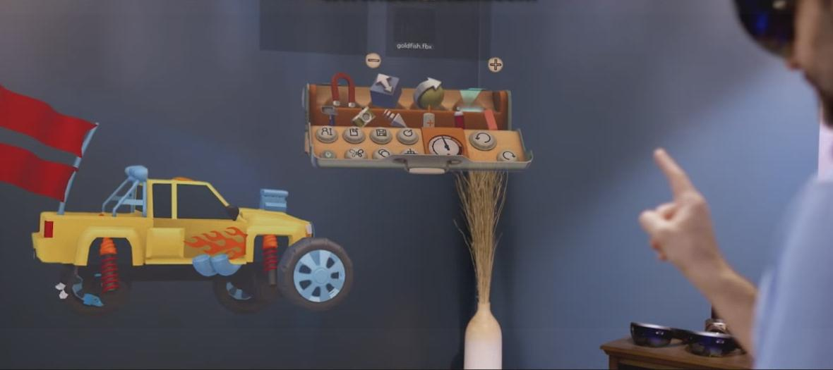
Kinect & HoloLens different types of cases
Kinect和HoloLens案例
HoloLens与开发者
HoloLens-Apps-Holostudio

Slide 23
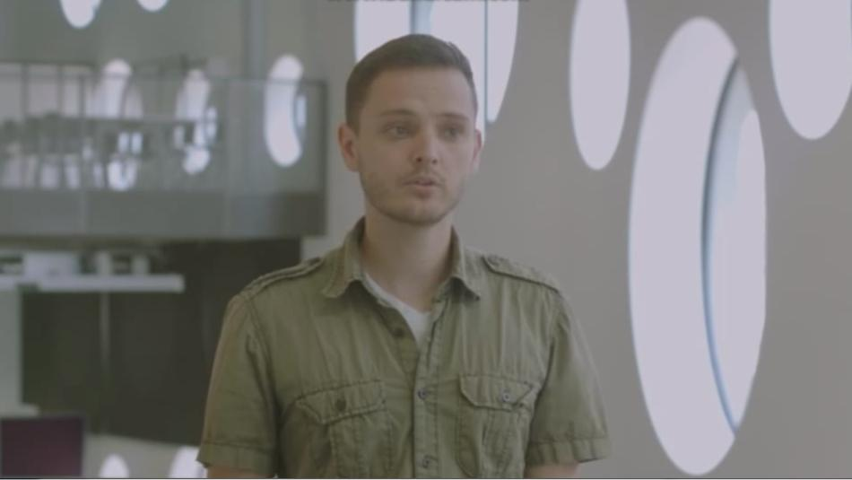
VR share interaction research
VR交互研究分享
VR-interaction01
VR-interaction02
VR-interaction03

Slide 24
END
谢谢观看
深圳市国泰安教育技术股份有效公司

